Slide 1

8-dars
Python standard kutubxonasi

Slide 2


Slide 3
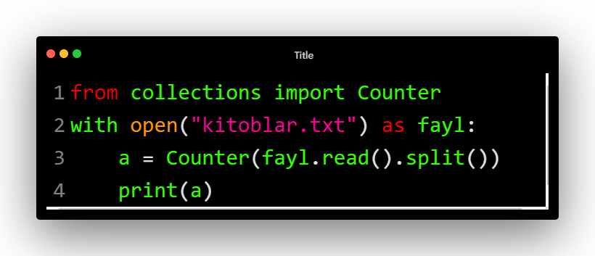

collections moduli
.most_common() metodi orqali eng ko’p qatnashgan so’zlarni aniqlasa bo’ladi
Counter obyekt beradi, bu yerda faylni o’qib uni obyekt sifatida qaytardik(split() yordamida esa so’zlar listga joylandi)

Slide 4
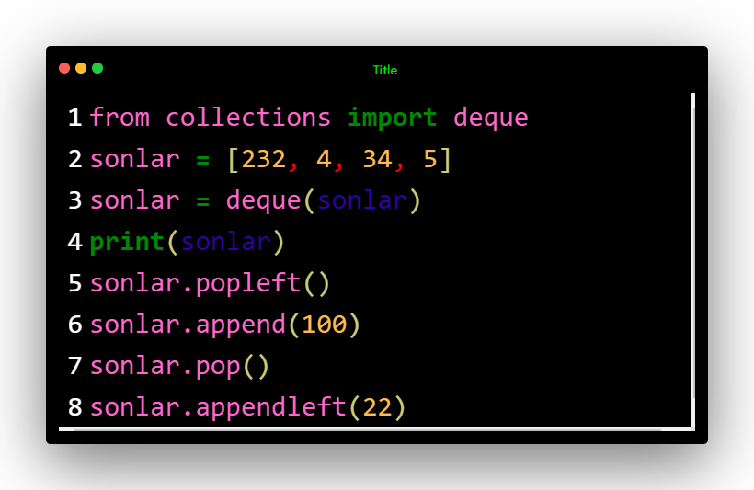
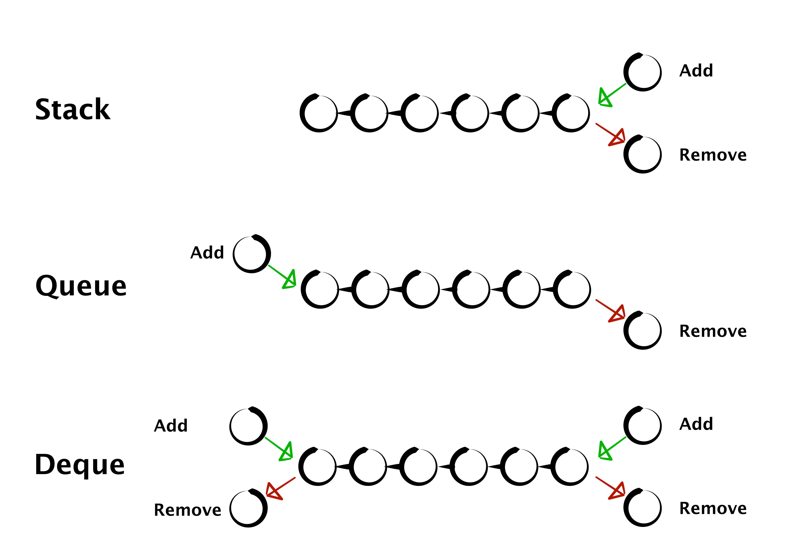
collections moduli
popleft() – chap tarafdan o’cherish uchun,
appendleft() chap tarafga qo’shish uchun

Slide 5
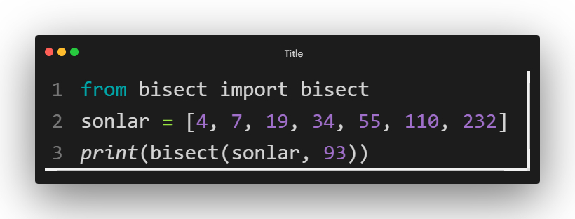
bisect moduli
natija: 5
bisectdagi bisect metodi sonning tartiblangan sonlar to’plamida qaysi oraliqqa to’g’ri kelishini aytadi

Slide 6

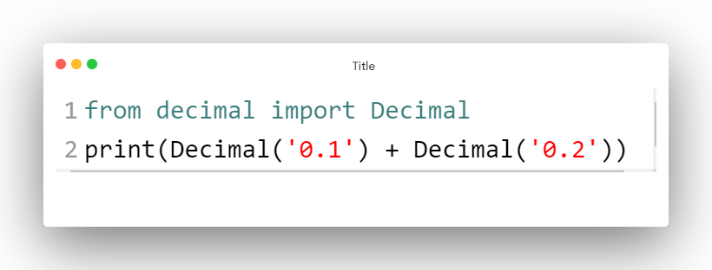
Decimaldan foydalanmagan bank xodimi
decimal moduli float ustida amallar bajarishda aniqlikni ta’minlaydi
float string ko’rinishida

Slide 7
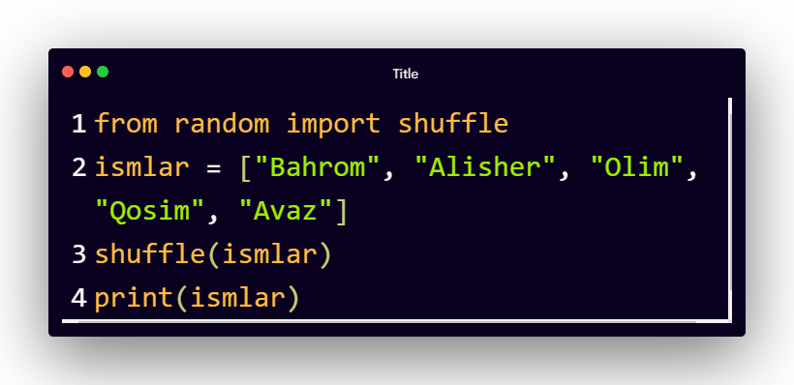
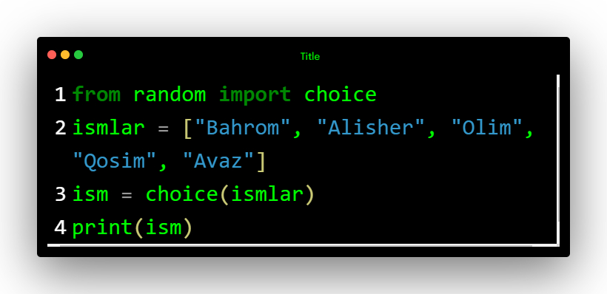
random moduli
shuffle elementlar o’rnini almashtirib yuboradi
choice listdagi biron tasodifiy elementni beradi

Slide 8
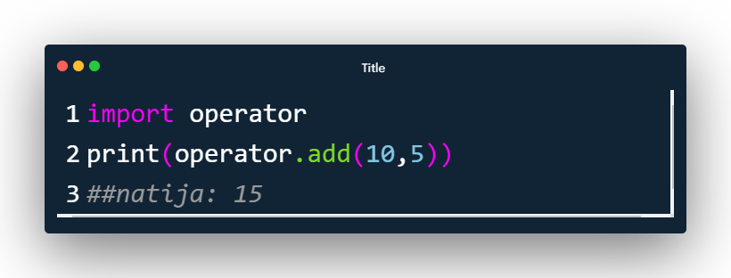
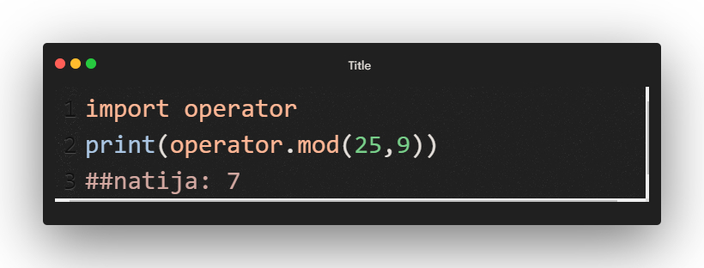
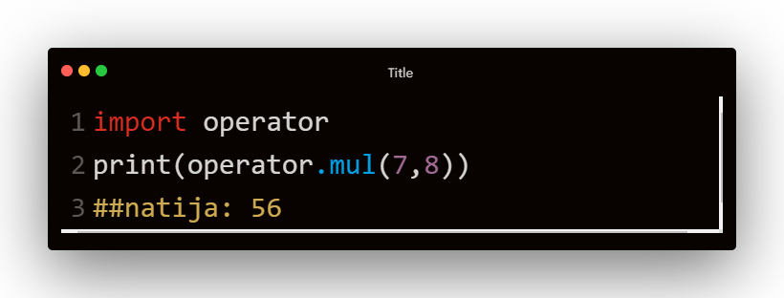
operator moduli

Slide 9
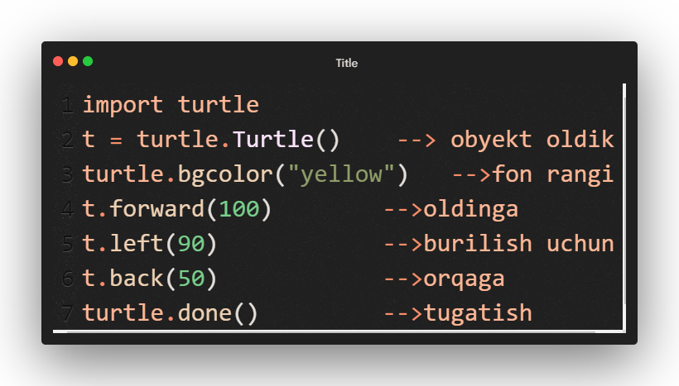

turtle(toshbaqa) moduli

Slide 10
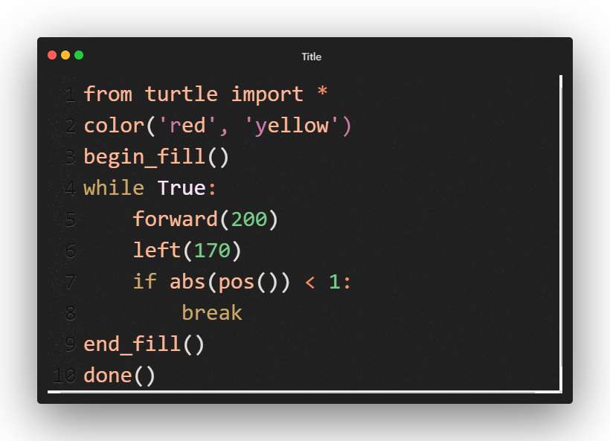


Slide 11

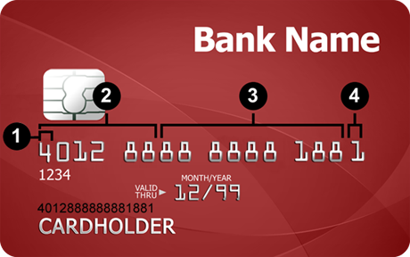
Bonus: Luhn algoritmi
16 talik raqamlar kombinatsiyasini biron kartaga tegishli yoki yo’qligini aniqlashda yordam beruvchi algoritm. 1960-yillarda ishlab chiqilgan

Slide 12
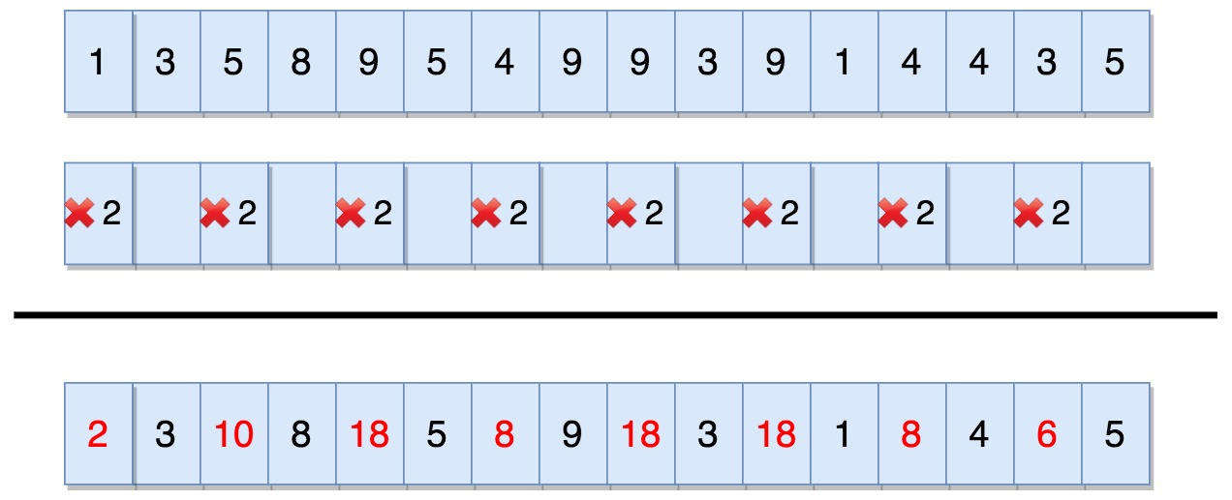
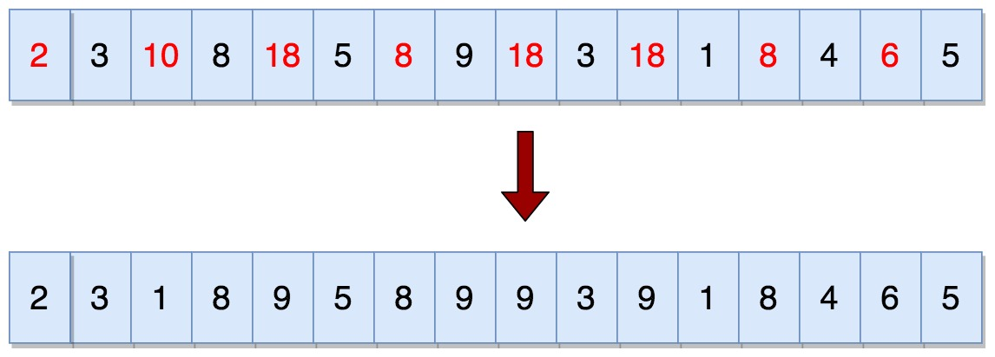
Bonus: Luhn algoritmi

Slide 13

Darsimiz tugadi!!
Python standard kutubxonasi haqida ko’proq bilish uchun: https://docs.python.org/3/library/
yoki googleda “Python standard library” deb qidirish kifoya

